Slide 1

Динамика цен на драгоценные металлы
Практика развития государственно-частного партнерства в Хабаровском крае
Николай Юрьевич Брусникин
Первый заместитель Председателя Правительства края по вопросам инвестиционной, территориальной и промышленной политики

Slide 2

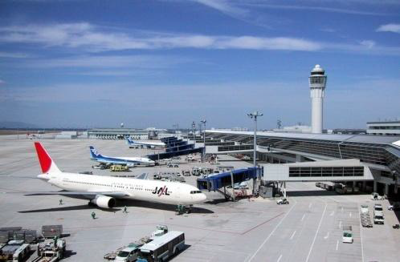

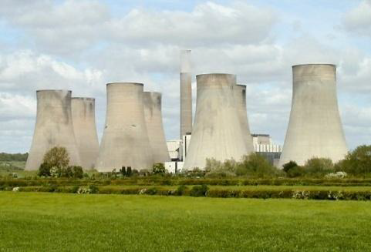
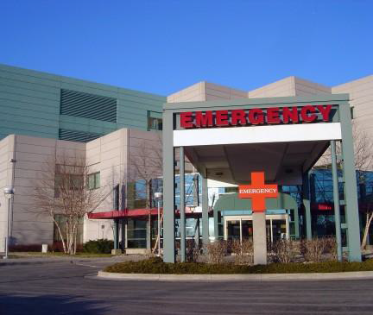
Динамика цен на драгоценные металлы
ГЧП в Хабаровском крае
Государственно-частное партнерство в крае
– одна из приоритетных мер реализации краевой государственной инвестиционной политики
(Закон Хабаровского края № 130 от 23.11.2011)
Ключевые сферы применения ГЧП в крае
Объекты транспортной инфраструктуры
Объекты ЖКХ
Объекты энергетики
Объекты социальной инфраструктуры

Slide 3
Нормативно-правовое регулирование ГЧП в крае
Динамика цен на драгоценные металлы
Нормативно-правовой акт в сфере ГЧП
Область регулирования
1). ФЗ"О концессионных соглашениях» (от 21.07.2005 № 115-ФЗ)
2). Закон края "О государственной инвестиционной политике в Хабаровском крае" (от 23.11.2011 № 130)
механизмы (формы) ГЧП, условия участия в ГЧП
Постановление Правительства края "О мерах по реализации на территории Хабаровского края инвестиционных проектов на условиях ГЧП" (от 14.03.2012 № 55-пр)
процедуры подготовки и реализации проектов ГЧП
НПА на уровне муниципальных образований края
механизмы ГЧП, условия участия в ГЧП, процедуры подготовки и реализации проектов ГЧП

Slide 4
Динамика цен на драгоценные металлы
Реализация ГЧП процессов в крае
Инвестиционный совет при Правительстве Хабаровского края
(принятие решения о целесообразности реализации инвестпроектов в крае на условиях ГЧП)
Отраслевые ОИВ края
Министерство экономического развития края
Министерство по инвестиционной и земельно-имущественной политике края
Привлечение инвестиций в проекты, их сопровождение,
подготовка документов к Инвестсовету
Организационно-методическое руководство, разработка НПА, координация ОИВ края, кураторство проектов ГЧП социального блока
Кураторство проектов в сфере транспортной, коммунальной и энергетической инфраструктуры
Агентство инвестиций и развития Хабаровского края
(сопровождение реализации инвестпроектов)
Дальневосточное агентство содействия инновациям (сопровождение реализации инновационных проектов)

Slide 5
Планы Хабаровского края по
развитию ГЧП
Динамика цен на драгоценные металлы
Динамика развития ГЧП в крае
Подготовительная стадия
Практическая
стадия
Реализован полностью
План мероприятий по развитию ГЧП на территории Хабаровского края на 2011 – 2012 годы:
- разработка правовых актов края, механизмов привлечения частных инвестиций;
- реализация организационно-методических мероприятий.
2013-2020 гг.
Перспективы определены в госпрограмме края "Улучшение инвестиционного и делового климата Хабаровского края" (постановление Правительства края от 19.12.2014 № 495-пр):
- дальнейшее развитие института «региональный инвестиционный фонд»;
- разработка концепций инвестпроектов ГЧП;
2011-2012 гг.
- структурирование инвестпроектов ГЧП

Slide 6
Проекты ГЧП в крае
Динамика цен на драгоценные металлы
Проекты ГЧП, реализуемые на краевом уровне:
- социальный вектор;
- формы в рамках регионального и федерального закона
Создание центра амбулаторного диализа в г. Хабаровске
Создание нефрологического центра
в г. Комсомольске-на-Амуре
Создание Краевого центра плавания
в г. Хабаровске
Проект реализован
Инвестиционное соглашение. Частные инвестиции 300 млн. руб. Срок строительства 2 года
Проект в стадии реализации
Соглашение о ГЧП в рамках регионального законодательства (подписано на срок 28 лет).
Объем инвестиций не определен.
Разрабатывается конкурсная документация
Концессионное соглашение на 22 года. Объем инвестиций 600 млн. руб.
Задача Правительства края – выйти в ближайшие три-четыре года на сопровождение не менее 10 инвестпроектов, принятых к реализации с применением механизмов ГЧП!
2. Проекты ГЧП, реализуемые на муниципальном уровне:
- сфера ЖКХ,
- заключение концессионных соглашений.

Slide 7
Перспективы применения ГЧП
в рамках ТОСЭР в крае
Динамика цен на драгоценные металлы
ТОСЭР
Направления развития ГЧП в ТОСЭР
ТОСЭР Хабаровск
Строительство автодороги "Обход г. Хабаровска Восточный" с комплексом инженерных сооружений;
Развитие аэропорта Хабаровск «Новый»
- Реконструкция аэропорта в п. Хурба;
Строительство объектов жилого фонда для специалистов высокого класса;
- Реконструкция здания речного вокзала;
- Создание рекреационных зон на набережной р. Силинка;
- Формирование туристических маршрутов.
ТОСЭР Космсомольск-на-Амуре
ТОСЭР
«о. Большой Уссурийский»
Создание инфраструктуры за счет средств российского бизнеса и в рамках сотрудничества с китайскими инвесторами

Slide 8
Развитие ГЧП в Хабаровском крае
Благодарю за внимание!

